Slide 1


Slide 2
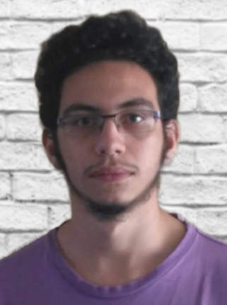
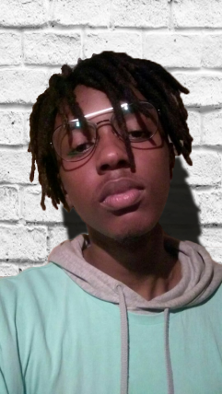
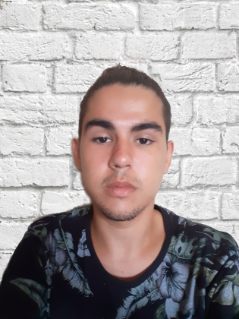
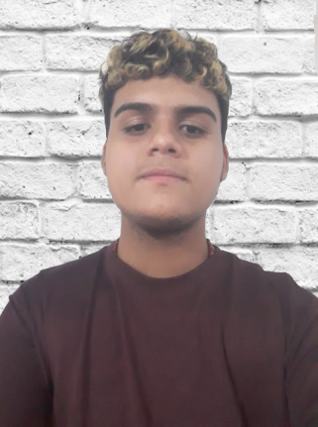
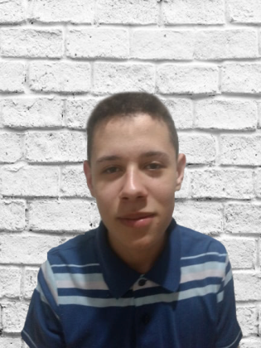
Integrantes
Leonardo Ferreira
Kennedy Martins
Rafael Oliveira
Marcos Fleury
Nicolas Santos

Slide 3
Dedicatória
Dedicamos este trabalho a os nossos professores que nos auxiliaram quando necessitávamos, e aos nossos pais e amigos que nos incentivaram a seguir em frente.

Slide 4
Epígrafe
“A melhor maneira de predizer o futuro é inventá-lo”.
Alan Kay

Slide 5



Histórico
07/08/2019
ETEC de Guaianazes
Desenvolvimento do TCC

Slide 6
Descrição
Astro-Tec é uma empresa de desenvolvimento de sistemas que desenvolve soluções de médio e baixo porte, atendendo as necessidades de cada cliente individualmente.

Slide 7

sofisticação
tranquilidade

Slide 8
Organograma
Diretor
Gerente de Projetos
Analista de Sistemas
Web Designer
Programador
DBA

Slide 9
Site da empresa

Slide 10
Questão problematizadora
Será que os meios que existem para adquirir bens atende as necessidades de todos os usuários?

Slide 11
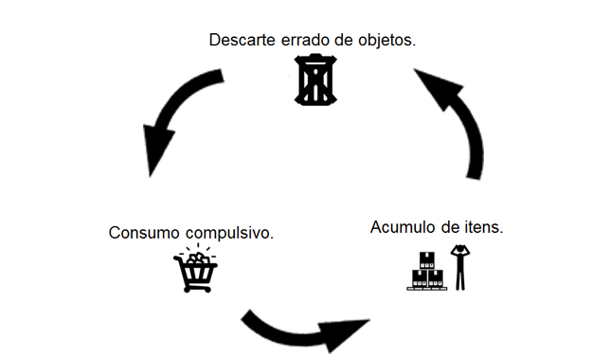
Problemas Encontrados

Slide 12
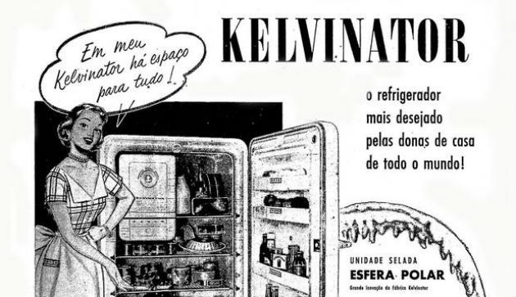

Justificativa
American way of life

Slide 13

Justificativa
Impacto no meio ambiente
Fonte: wwf

Slide 14
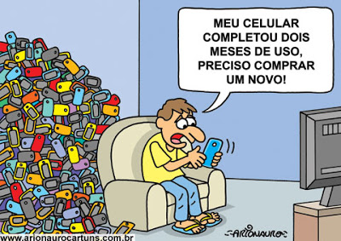

Justificativa
Oniomania a compulsão pela compra

Slide 15

Solução Proposta
Um mobile app que funcionara como um intermediador de trocas permitindo que os usuários pesquisem façam proposta e anuncie itens para troca.

Slide 16
Vídeo Pitch

Slide 17
Objetivo Geral
Contribuir para o meio ambiente com a utilização de objetos até o fim de sua vida util.

Slide 18
Objetivo Específico
Despertar nos usuários o Consumo sustentável.
Oferecer uma nova opção para adquirir bens.
Intermediar uma troca indo da proposta até a confirmação da troca.

Slide 19



Metodologia
Problemas
Brainstorm
Pesquisa Bibliográfica
Desenvolvimento
?

Slide 20









Tecnologias Utilizadas

Slide 21
Requisitos
Mínimos | Recomendados
Android 6.0 | Android 8.0
Processador Quad-Core 1.2GHz | Processador Octa-Core 2.4GHz
2 GB RAM | 4 GB RAM
60 MB de espaço livre | 60 MB de espaço livre

Slide 22
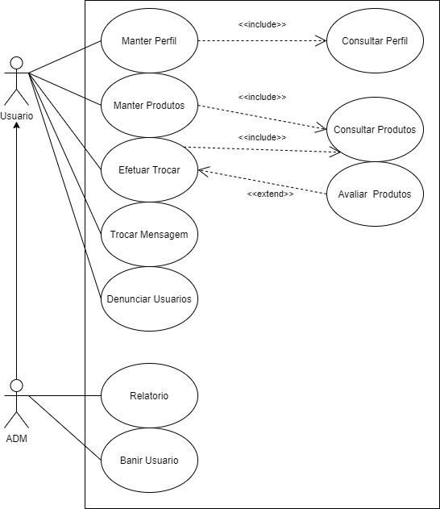
Diagrama de caso de uso

Slide 23
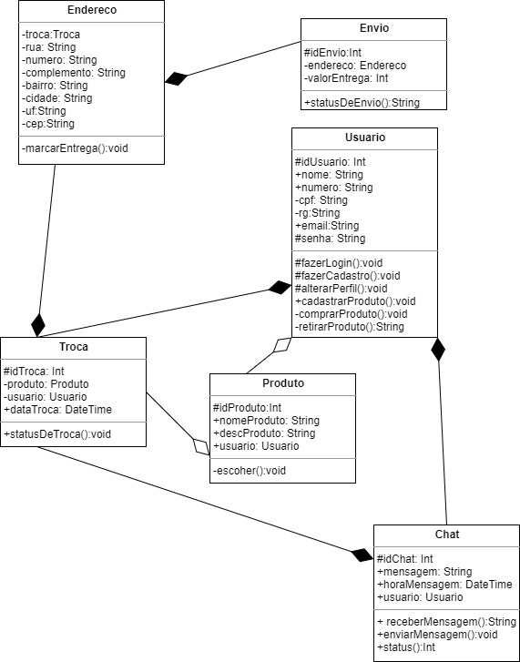
Diagrama de classes

Slide 24
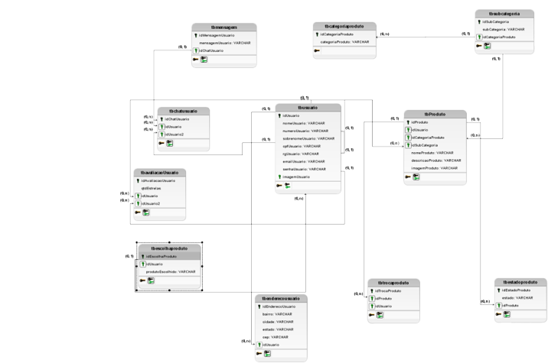
MER

Slide 25

Aplicativo

Slide 26
Obrigado pela atenção

